Slide 1
Елементний склад живих організмів. Хімічні елементи в живій і неживій природі

Slide 2
Елементний склад
живих організмів
Відомо, що до складу клітини входять понад 70 хімічних елементів, але яких-небудь спеціальних елементів, характерних лише для живих організмів, не знайдено. Однак лише щодо 27 елементів достовірно відомо, що вони виконують певні біологічні функції.

Slide 3
Деякі організми інтенсивно накопичують ті чи інші хімічні елементи...

Slide 4
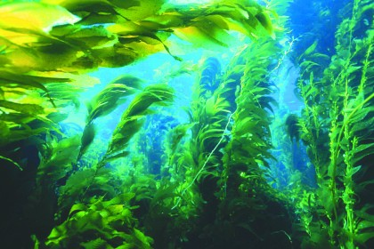
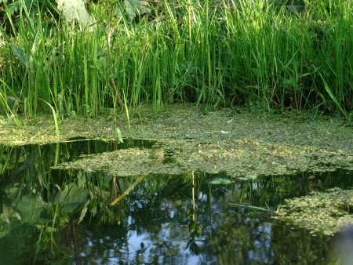
Деякі морські водорості можуть накопичувати Йод
В рясці зазвичай знаходиться Радій

Slide 5
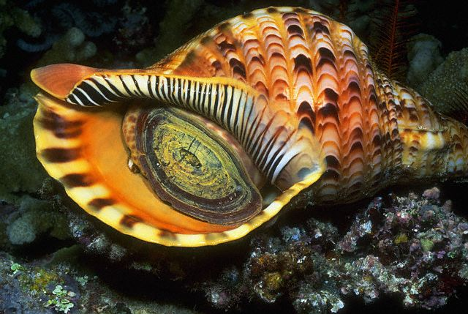
У молюска та ракоподібних накопичується Купрум.
У хребетних – Ферум, у злаках – Силіцій, а у бактеріях - Манган

Slide 6
Елементний склад живих організмів та об’єктів неживої природи різний. У земній корі в найбільшій кількості містяться чотири елементи: Оксиген, Силіцій, Алюміній і Ферум. А в живих організмах у найбільшій кількості містяться такі елементи, як Гідроген, Оксиген, Карбон і Нітроген. Саме ці елементи становлять основу тих хімічних сполук, цо виконують важливі біологічні функції.

Slide 7
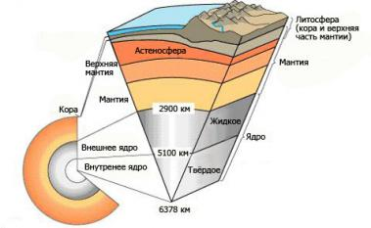
Через діяння людини в природні відкладається дуже багато сірки. Дуже багато її у літосфері, це спричиняє погіршення питної води.

Slide 8
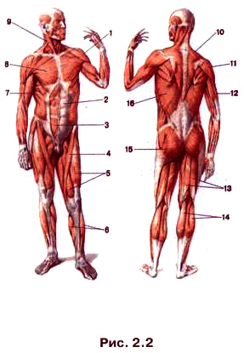
Хімічні елементи відіграють велику роль у житті людини. Без хімічних лементів людський організм не міг би існувати. Навіть не велика недостатність цих елементів може привести до тяжких захворювань.

Slide 9
Макроелементи,
мікроелементи
та ультрамікроелементи

Slide 10
Хімічні елементи, що входять до складу живих організмів і виконують біологічні функції, називають біогенними. За кількісним складом їх поділяють на три групи: макроелементи, мікроелементи та ультрамікроелементи.

Slide 11
Макроелементи
Макроелементи становлять основну масу сухої ресовини організму. Вони беруть участь в утворенні органічних сполук і неорганічних речовин у живих організмах. Це Оксиген, Гідроген, Карбон, Нітроген, Фосфор, Сульфур, Калій, Кальцій, Магній, Натрій та Хлор.

Slide 12
Мікроелементи
Мікроелементи – переважно йони важких металів, що входять до складу життєво важливих речовин, в організмах містяться в дуже незначних кількостях. Це, наприклад, Ферум, Бор, Кабальт, Купрум, Цинк, Цод, Бром, Венедій.

Slide 13
Ультрамікроелементи
Фізіологічна роль ультрамікроелементів в організмах рослин і тварин остаточно не визначина. Вони знаходяться в організмах в дуже малій кількості. До цієї групи належать Уран, Радій, Аурум, Аргентум, Берилій, Цезій, Селон та багато інших.

Slide 14
Інформацію взято із підручник біології за
10 клас (рівень стандарту, академічний рівень). Підручник для загальноосвітніх навчальних закладів – Х.: Вид-во “Ранок”, 2010.-256 с.: іл.

Slide 15
Кінець
Якщо ви бажаєте переглянути презентацію ще раз – натисніть на смайлик.

